Slide 1


SwapIt : Aplicație colaborativă pentru gestionarea schimbului de obiecte
Alexandru Olteanu
UNIVERSITATEA POLITEHNICA BUCUREȘTI

Slide 2

Contextul lucrării
Importanța utilizării eficiente a resurselor este în creștere
Organizațiile de mediu și guvernele îndeamnă la reciclare și economie circulară
Conștientizarea impactului asupra mediului
Pandemia COVID-19 a accelerat comerțul online și achiziționarea de bunuri fără contact direct

Slide 3

Probleme actuale
Multe bunuri ajung rapid aruncate sau nefolosite
Piața pentru schimbul de obiecte este fragmentată
Lipsește securitatea și protecția utilizatorilor
Dificultatea individului de a găsi ușor produse de care este interesat

Slide 4

Obiective functionale
Recomandare de produse ordonate dupa diverse criterii
Adaugare de produse la favorite
Structurarea produselor in subcategorii
Obtinerea unor rezultate relevante la cautare
Contactarea live a echipei de support
Actualizarea datelor personale
Vizualizarea profilului altor utilizatori
Logistica si drepturi de restrictionare pentru administratori
In curand: Sistem de mesagerie intre utilizatori

Slide 5
Obiective tehnice
Autentificare și autorizare sigură
Criptarea datelor private ale utilizatorilor
Performanta si incarcarea rapida a rezultatelor
Potential de scalabilitate
Testarea progresiva a functionalitatilor de business

Slide 6




Solutia propusa: Tehnologii folosite
React.js
Firebase
Spring Boot
PostgreSQL

Slide 7

Solutia propusa: Autentificare
Autentificarea in aplicatie se poate realiza in doua moduri:
JWT token:
Administrata in intregime de aplicatie
Emiterea unui token semnat pentru autentificari viitoare
Scalabilitate usoara
Oauth2:
Proces mai usor de inregistrare / autentificare
Necesita integrarea cu o aplicatie externa
Serverul retine sesiunea utilizatorului
Necesita asocierea utilizatorului Oauth2 cu o enitate din baza de date

Slide 8
Solutia propusa: Microservicii
În cadrul aplicației am ales să dezvolt o arhitectură bazată pe microservicii, arhitectură ce favorizează scalarea pe orizontală și menținerea funcționalităților majore de business independente.
Cateva avantaje:
Fiecare microserviciu poate fi scalat independent
Utilizarea eficienta a resurselor, evitand costurile
Fiecare microserviciu poate fi dezvoltat cu cea mai potrivita tehnologie pentru respectiva functionalitate
Microserviciile pot fi actualizate individual
Usor de izolat erorile

Slide 9
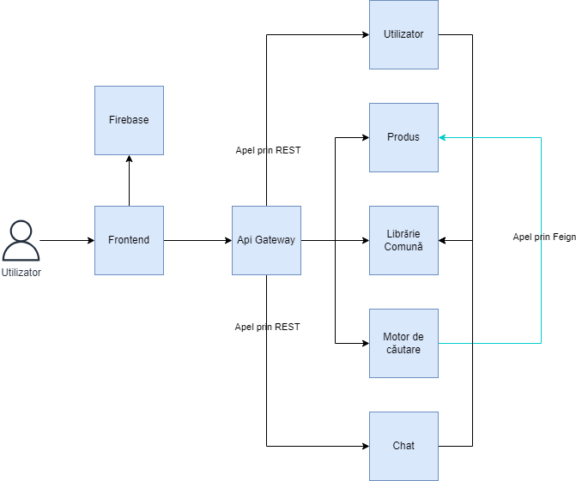
Solutia propusa: Arhitectura aplicatiei

Slide 10

Solutia propusa: Securitate
Accesul la anumite resurse ale aplicatiei pot fi facute doar de utilizatorii cu un rol specific
Parola utilizatorului este hashuita cu algoritmul Bcrypt ce face aproape imposibil accesul neautorizat
Mesajele utilizatorilor si orice alte date private sunt criptate.
Backendul NU ofera incredere clientilor, identitatea utilizatorului fiind extrasa pe baza JWT token-ului sau a id-ului de sesiune in cazul autentificarii prin Oauth2

Slide 11
Implementare: Paginarea rezultatelor
Paginarea rezultatelor in toate flow-urile aplicatiei a fost realizata cu ajutorul Pageable din Spring si are urmatoarele avantaje:
Imbunatateste considerabil performanta
Permiterea scalarea dimensiunilor datelor
Reduce consumul resurselor in frontend
Usurinta in implementare si trimitere a datelor necesare catre
frontend

Slide 12

Implementare: Cautarea Produselor
Functionalitatea de cautare a produselor a fost implementata folosind libraria Lucene, bazata pe algoritmul de distanta Levenshtein. Ce ne este oferit?
O librarie actuala folosita de motoare de cautare populare precum
Elasticsearch si Apache Solr.
Posibilitatea de a mentine rezultatele indexate sub forma
unor arbori binari de cautare in functie de metadate si scor
Ordonarea rezultatelor in functie de diverse criterii
Asociere pe anumite produse chiar si la scrierea gresita
a cuvintelor cheie de cautare
Suporta paginarea rezultatelor

Slide 13
Implementare: Monitorizarea actiunior

Slide 14

Implementare: Tratarea erorilor

Slide 15

Performanta
Pentru a testa performanta aplicatiei am utilizat Postman si de asemnea monitorizare din frontend. In utilizarea paralela am folosit Jmeter pentru a porni apeluri simultane.
Dimensiunea datelor:
45+ utilizatori
60.000+ produse
Rezultate:
Testare one thread: ≈185ms
Testare 100 thread-uri: ≈431ms

Slide 16
Concluzii si dezvoltari ulterioare

Slide 17
Mulțumesc pentru atenția acordată
alexandru.olteanu01@stud.acs.upb.ro cs.pub.ro

